Slide 1
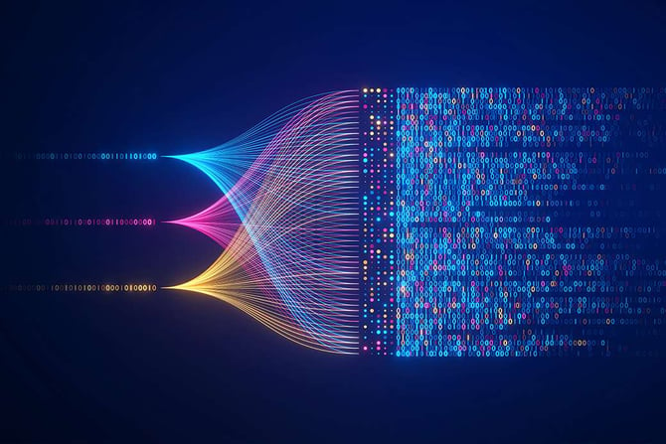
Data in Artificial Intelligenceالبيانات في الذكاء الاصطناعي
دور البيانات Role of Data
جودة البيانات Data Quality
التحيّز في البيانات Data Bias

Slide 2
البيانات في سياق الذكاء الاصطناعي
تُطلَق عبارة (بيانات الذكاء الاصطناعي) على أي نوع من البيانات يُستفاد منه في بناء منظومات الذكاء الاصطناعي أو تشغيلها، فبدون بيانات لا يوجد تعلّم. وتشمل – من بين أمور أخرى –:
البيانات المخصّصة لتدريب النماذج.
بيانات الإدخال الآنية التي يعتمد عليها النموذج عند إجراء التنبؤات.
البيانات الاصطناعية التي يتم توليدها لتعزيز البيانات الحقيقية.

Slide 3
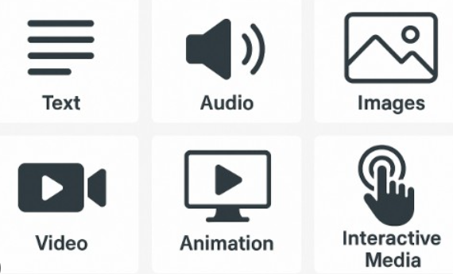
البيانات في الذكاء الاصطناعي
البيانات (Data)
أي شيء يمكن تخزينه رقميًا واستخدامه كنموذج للتعلّم، مثل:
أعداد (درجات، أسعار، أوزان…)
نصوص (مقالات، تغريدات، رسائل واتساب…)
صور (أشعة طبية، صور وجوه، لوحات سيارات…)
صوت (تسجيلات محاضرات، مكالمات…)
فيديو (كاميرات مراقبة، دروس مصوّرة…)

Slide 4
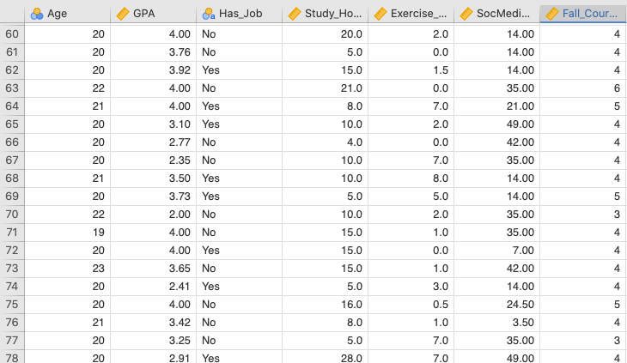
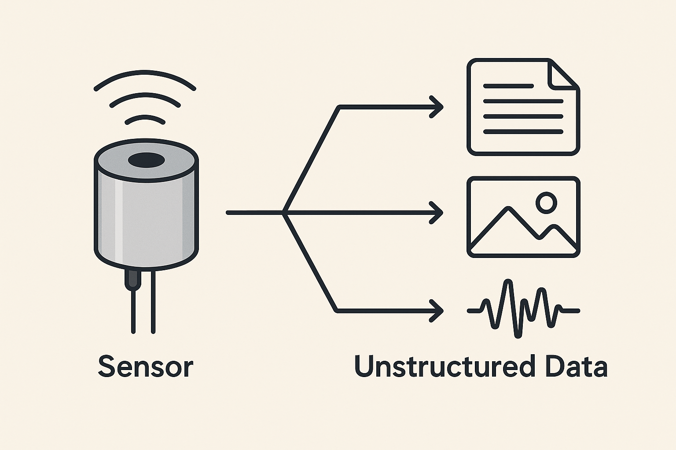
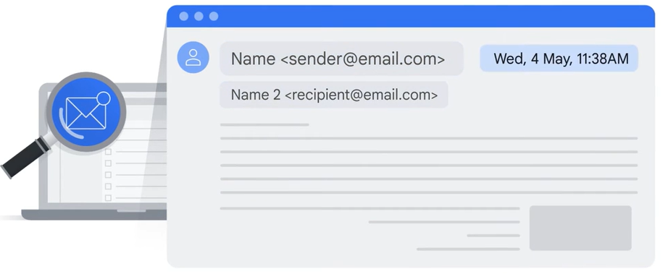
أنواع البيانات في الذكاء الاصطناعي
أنواع البيانات حسب الشكل ( (Structure:
بيانات مهيكلة ( (Structured Data
على شكل جداول مثل Excel أو قواعد بيانات. مثل:
جدول طلاب: (StudentID, Age, GPA, Job, …..)
2. بيانات غير مهيكلة (Unstructured Data)
لا تأتي على شكل جدول منتظم. مثل: النصوص الحرة، الصور، الفيديو، الصوت.
هنا نستخدم مجالات مثل Computer Vision و NLP
3. بيانات شبه مهيكلة Semi-Structured))
مثل محتوى الايميل ليس مهيكل كالجداول التقليدية، لكن يحتوي بعض البيانات المهيكلة داخله
كالمرسل، المستقبل، الوقت، التاريخ،.... .

Slide 5
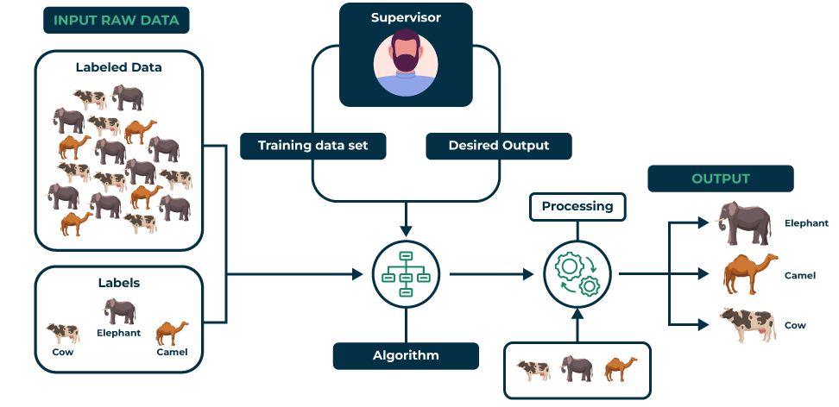
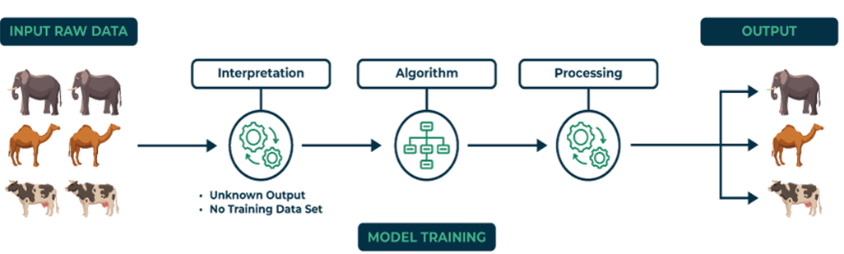
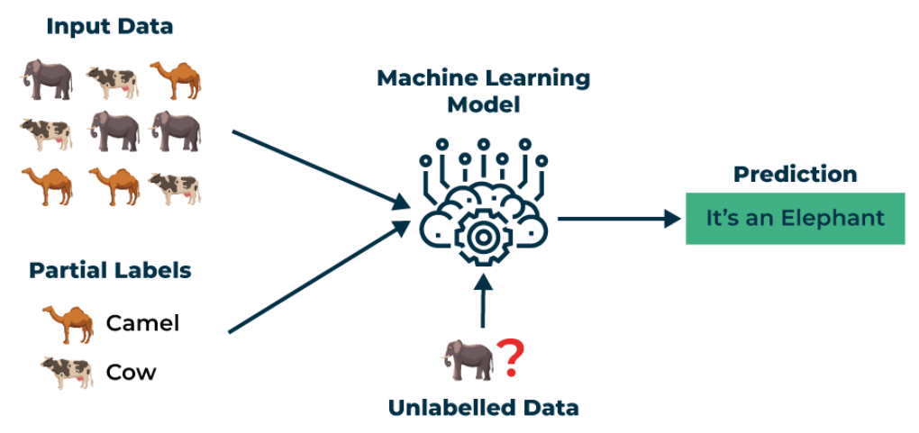
أنواع البيانات في الذكاء الاصطناعي
أنواع البيانات حسب وجود التسمية Labels)):
 | بيانات معلَّمة Labeled Data)): كل عينة معها “إجابة صحيحة” Label))، تستخدم في التعلم بالإشراف.
 | 2. بيانات غير معلَّمة Unlabeled Data)): بيانات بلا تسميات؛ مثل آلاف التغريدات بدون تصنيف. تستخدم في التعلم بدون بالإشراف.
 | 3. بيانات جزئيًا معلَّمة (Semi-Supervised): جزء صغير معلّم، والباقي غير معلّم؛ نستخدم الاثنين معًا. تستخدم في شبه التعلم بالإشراف.

Slide 6
دور البيانات في الذكاء الاصطناعي
البيانات هي الأساس الذي يتعلّم منه أيّ نموذج للذكاء الاصطناعي، فمن أهميتها :
1. أساسية للتعلّم الآلي
تعتمد أنظمة التعلّم الآلي والتعلّم العميق على كميات كبيرة من البيانات من أجل اكتشاف الأنماط المتكرّرة في الأمثلة السابقة، وبناء نماذج قادرة على إنتاج مخرجات تعتمد على هذه البيانات. فبدلًا من برمجة مجموعة ثابتة من القواعد المنطقية كما في الأنظمة التقليدية القائمة على القواعد، يتعلّم نموذج التعلّم الآلي من البيانات التي تُعرَض عليه ليُطوّر قدراته التنبؤية.
تُستخدَم هذه البيانات لتدريب النماذج في مجالات مختلفة مثل:
الرؤية الحاسوبية: تحليل الصور الطبية واكتشاف الأمراض.
معالجة اللغة الطبيعية: فهم النصوص، تصنيف المشاعر، وترشيح البريد العشوائي.
المركبات ذاتية القيادة: قراءة بيانات الحساسات واتخاذ قرارات قيادة آمنة.

Slide 7
دور البيانات في الذكاء الاصطناعي
2. زيادة دقّة الذكاء الاصطناعي وأدائه
تحتاج تطبيقات الذكاء الاصطناعي إلى درجة عالية من الدقّة كي تكون نتائجها موثوقة وقابلة للاستخدام. وتُعدّ جودة البيانات وتنوّعها وحُسن جمعها من العوامل الأساسية التي تنعكس مباشرةً على دقّة تنبؤات نماذج الذكاء الاصطناعي وأدائها العام، مثلاَ:
أ. اكتشاف الاحتيال المالي
تقوم أنظمة الذكاء الاصطناعي بتحليل سجلات المعاملات المالية الضخمة، ومراجعة الأنماط والعلاقات بينها؛ للكشف عن السلوكيات غير الطبيعية أو المريبة. وكلّما كانت البيانات أشمل وأكثر دقّة، ازدادت قدرة النظام على اكتشاف عمليات الاحتيال مبكرًا.

Slide 8
دور البيانات في الذكاء الاصطناعي
ب. التشخيص في القطاع الصحي
تعتمد نماذج التشخيص المبنيّة على الذكاء الاصطناعي على بيانات طبية دقيقة، وتاريخٍ مرضي مفصّل؛ للمساعدة في التعرف على الأمراض، مثل السرطان، في مراحله الأولى. ويؤدي نقص البيانات أو ضعف جودتها إلى انخفاض كفاءة هذه النماذج.
ج. برامج المحادثة الآلية والمساعدون الافتراضين
تُدرَّب أنظمة المحادثة على كميات كبيرة من النصوص في لغات وسياقات مختلفة، مما يُحسّن من قدرتها على فهم أسئلة المستخدمين، وتقديم إجابات أدقّ، واستيعاب سياق الحوار السابق.
د. تطوير نماذج أكثر كفاءة وموثوقية
تسعى الشركات المطوِّرة للذكاء الاصطناعي إلى بناء نماذج قادرة على التعامل مع تطبيقات حقيقية معقّدة، وهذا يتطلّب توافر مجموعات بيانات ضخمة ومتنوّعة تمثّل مختلف الحالات والسيناريوهات في العالم الواقعي.

Slide 9
دور البيانات في الذكاء الاصطناعي
3. تسهيل التخصيص والتحليلات التنبؤية
يسهم الذكاء الاصطناعي في تقديم تجربة أكثر تخصيصًا للمستخدم، وذلك من خلال جمع بيانات استخدامه وتحليل تفاعلاته السابقة عبر مختلف المنصّات والأجهزة، ثم استنتاج تفضيلاته والتنبؤ باحتياجاته المستقبلية. أمثلة على ذلك:
أ. تقوم مواقع التجارة الإلكترونية مثل Amazon و Flipkart باقتراح منتجات مناسبة للمستخدم اعتمادًا على سجلّ بحثه وسلوكه الشرائي السابق.
ب. تقدّم منصّات بثّ المحتوى مثل YouTube و Netflix و Spotify توصيات مخصّصة للفيديوهات أو الأغاني استنادًا إلى ما شاهده أو استمع إليه من قبل.
ج. يستخدم المساعدون الافتراضيون مثل Siri و Google Assistant وAlexa أنماط تفاعل المستخدم لإضافة التذكيرات، واقتراح إجراءات، وتنظيم المهام اليومية بطريقة تناسب عاداته واهتماماته.

Slide 10
دور البيانات في الذكاء الاصطناعي
4. تحسين اتخاذ القرارات التجارية
تستفيد الشركات من الذكاء الاصطناعي لتحليل كميات كبيرة من البيانات بسرعة، واستخلاص أنماط قد لا يلاحظها البشر تساعدها على اتخاذ قرارات أدق وأسرع من الطرق التقليدية. أمثلة على ذلك:
أ. التمويل: توقّع اتجاهات سوق المال ودعم قرارات الاستثمار.
ب. التجزئة: تحليل بيانات المبيعات للتنبؤ بالطلب وتحسين إدارة المخزون.
ج. التصنيع والبنية التحتية: التنبؤ بالأعطال مبكرًا وتنظيم خطط الصيانة للحدّ من التوقفات والخسائر.

Slide 11
جودة البيانات Data Quality
تعد جودة البيانات من أهم العوامل التي تحدِّد نجاح أي مشروع للذكاء الاصطناعي؛ فالنموذج الذي يتدرّب على بيانات رديئة سينتج عنه مخرجات غير دقيقة. ويمكن تقييم جودة البيانات عبر عدد من الأبعاد، من أبرزها:
الدقّة (Accuracy): مدى خلوّ البيانات من الأخطاء والقيم غير المنطقية (تسجيل عمر شخص بـ 200 سنة).
الاكتمال (Completeness) :مدى توافر القيم في الحقول الأساسية وعدم وجود قيَم مفقودة (Missing Values)

Slide 12
جودة البيانات Data Quality
الاتّساق (Consistency) : مدى تطابق البيانات وتوافقها عبر المصادر أو الجداول المختلفة (تسجيل الجنس أحيانًا بصيغة "ذكر/أنثى" وأحيانًا بصيغة "M/F" في العمود نفسه).
الأهمية Relevance)): مدى ارتباط البيانات المتوافرة بالمشكلة التي نريد حلّها.(بيانات حالة الطقس غالبًا لا تساعد في التنبؤ بأسعار الأسهم المالية، إلّا إذا كان الحديث عن شركة تتأثر مباشرة بالطقس مثل شركة مظلات).
التحديث (Timeliness) : هل البيانات محدثة وزمنها مناسب؟ (النموذج الذي يُدرَّب على بيانات عن عادات الشراء قبل 20 عامًا لن يقدّم نتائج مفيدة في الوقت الحاضر).

Slide 13
تحديات تواجه ضمان جودة البيانات
التحديات
تغذية راجعة من بيانات اصطناعية
تخزين البيانات بأمان
تسميم البيانات (هجوم مستهدف على البيانات)
تصنيف البيانات بدون أخطاء
عادة استخدام البيانات التي يُنتِجها الذكاء الاصطناعي في تدريب نماذج أخرى قد تخلق حلقات تغذية راجعة، فيتعلّم النموذج تدريجيًا من بيانات مصطنعة أكثر من البيانات الحقيقية. ومع مرور الوقت قد ينحرف عن تمثيل الواقع وتزداد التحيزات أو تُستحدَث تحيزات جديدة
تسميم البيانات هو هجوم على أنظمة الذكاء الاصطناعي يقوم فيه المهاجم بإدخال بيانات خبيثة إلى مجموعة التدريب، فيشوّه تعلّم النموذج ويؤدي إلى نتائج خاطئة، مما يستدعي فحص البيانات باستمرار لاكتشاف أي بيانات مشبوهة.
  عملية تصنيف البيانات يدويًا تستغرق وقتًا طويلًا، وتكلّف جهدًا كبيرًا، وتكون عرضة للأخطاء، مما يجعل الوصول إلى تصنيفات دقيقة تمثّل الواقع مهمة صعبة ومعقّدة.
تحقيق جودة عالية للبيانات يتطلّب حمايتها من الوصول غير المصرّح به أو التلف أو التلاعب. لذلك تُلزَم المؤسسات بتوفير أنظمة تخزين آمنة وموثوقة للبيانات.

Slide 14
تحيّز البيانات
أداء أنظمة الذكاء الاصطناعي يعتمد بشكل كبير على جودة وحيادية البيانات التي تُدرَّب عليها. إذا كانت البيانات متحيزة أو غير مُمثّلة لجميع الفئات، فإن النظام يتبنّى نفس هذا التحيز ويُنتِج قرارات غير عادلة.
تحيز البيانات: يعني وجود تمثيل غير دقيق أو غير متوازن داخل بيانات التدريب، بسبب طريقة جمع البيانات، أو اختيار عيّنات غير مناسبة، أو انعكاس تحيزات موجودة في المجتمع. هذا التحيز قد يؤدي إلى ظُلم وتمييز ضد مجموعات معيّنة. مثال: أنظمة التعرّف على الوجوه التي تُدرَّب على صور لرجال بيض البشرة بشكل أساسي، تفشل في التعرّف بدقة على النساء أو الأشخاص ذوي البشرة الداكنة، مما يخلق أخطاء خطيرة.
خطورة التحيز تزداد في القطاعات الحسّاسة مثل الصحة، والتوظيف، والقطاع المالي، لذلك يجب الانتباه إلى تصميم أنظمة تقلّل التحيز، وضمان أن تكون البيانات متنوعة وتمثّل جميع الفئات بعدالة.

Slide 15

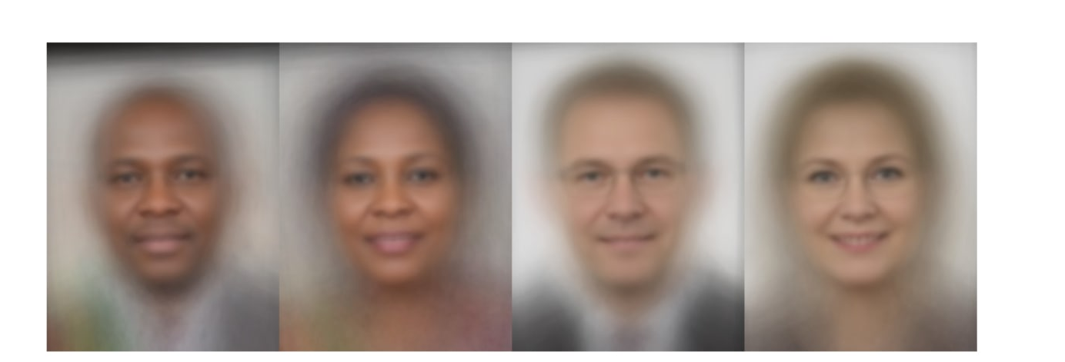
تحيّز البيانات
كيف ينشأ التحيّز في البيانات؟
تحيّز العيِّنة Sample Bias))
يحدث عندما لا تعكس بيانات التدريب تركيبة المجتمع الحقيقي الذي سيُستخدم فيه النموذج.
مثال: إذا تم تدريب نظام للتعرّف على الوجوه في الغالب على صور رجال ذوي بشرة فاتحة، فسيكون أداؤه أضعف عند التعرّف على وجوه النساء أو أصحاب البشرة الداكنة.
عدم تحيز في البيانات يؤدي إلى نتائج دقيقة
96% 97% 98% 97%

Slide 16
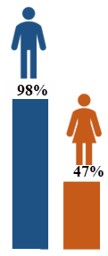
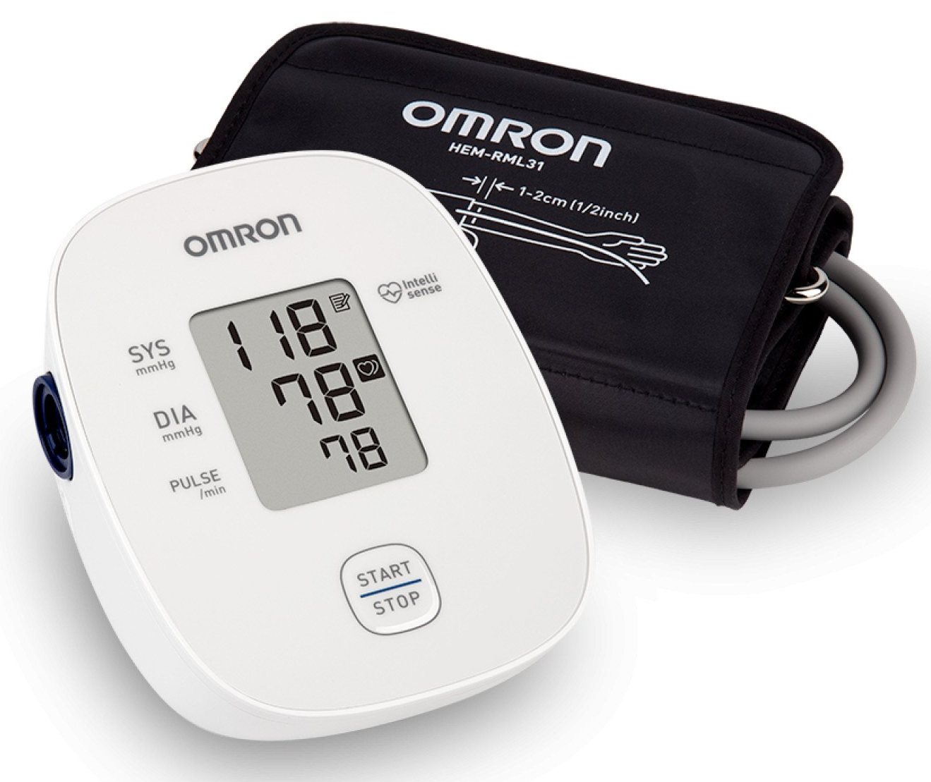
تحيّز البيانات
2. تحيّز الأحكام المسبقة Prejudice Bias))
يظهر عندما تجسّد البيانات نفسها تحيّزات موجودة في الواقع.
مثال: إذا احتوت بيانات التوظيف التاريخية على نسبة أعلى بكثير من الرجال في المناصب القيادية، فقد يتعلّم النموذج ضمنيًا أن الرجال أصلح للقيادة، فيستمر في تفضيلهم على النساء ويُكرِّس التحيّز بدلاً من إزالته.
3. تحيّز القياس (Measurement Bias)
يظهر عندما تكون طريقة جمع البيانات أو أدوات القياس نفسها غير دقيقة أو معيبة، فينتج عن ذلك بيانات مشوّهة لا تعكس الواقع كما هو.
مثال: استخدام جهاز قياس ضغط دم غير مُعايَر بشكل صحيح في مستشفى؛ إذا كان الجهاز يعطي قراءات أعلى من الحقيقة دائمًا، فستكون جميع بيانات ضغط الدم المسجَّلة للمرضى منحازة، وقد تؤدي إلى تشخيصات خاطئة وخطط علاج غير مناسبة.

Slide 17
التقليل من تحيّز البيانات
توصيات لضمان استخدام بيانات عالية الجودة وغير متحيّزة في أنظمة الذكاء الاصطناعي
قبل جمع البيانات
تحديد الهدف بدقّة
  ما المشكلة؟
  ما القرار الذي سيساعد فيه النموذج؟
  ما الفئات المتأثرة؟
تحديد الفئات الحسّاسة (Sensitive Attributes)
  النوع، العمر، العرق، المنطقة، اللغة.
  ليس بالضرورة نستخدمها للنموذج، لكن نحتاجها لتقييم العدالة.

Slide 18
التقليل من تحيّز البيانات
أثناء جمع البيانات
التنوّع في المصادر
  لا نجمع بيانات من مدرسة/مدينة/دولة واحدة إذا كانت المشكلة عامة.
  مثال تعليم: جمع بيانات من مدارس مختلفة (حكومية/خاصة، مناطق مختلفة).
تحقيق التوازن بين الفئات Class Balance))
  إذا كان عندي 95٪ من فئة و5٪ من فئة أخرى، النموذج سيتعلم الأولى ويتجاهل الثانية.

Slide 19
التقليل من تحيّز البيانات
أثناء تجهيز البيانات Preprocessing))
تنظيف الأخطاء والتكرارات
  تصحيح القيَم غير المنطقية.
  إزالة السجلات المكررة.
التعامل مع القيم المفقودة
  إما حذف السجلات الناقصة جدًّا، أو ملء القيم بأسلوب إحصائي مناسب.
مراجعة التسميات Labels))
  اختيار أكثر من مقيّم أحيانًا، ثم استخدام الاتفاق بينهم.

Slide 20
التقليل من تحيّز البيانات
بعد تدريب النموذج Evaluation & Fairness Checks))
تقييم الأداء على كل فئة
  مثال في نظام طلاب:
    Accuracy للبنات
    Accuracy للأولاد
  إن كانت الفروقات كبيرة، فهناك تحيّز.
تعديل النموذج أو البيانات
  إعادة تدريب مع بيانات أكثر توازنًا.
  إزالة خصائص تسبّب تحيّز (مثل استخدام البريد الإلكتروني الذي يلمّح للجنس/الدين…).

